Slide 1
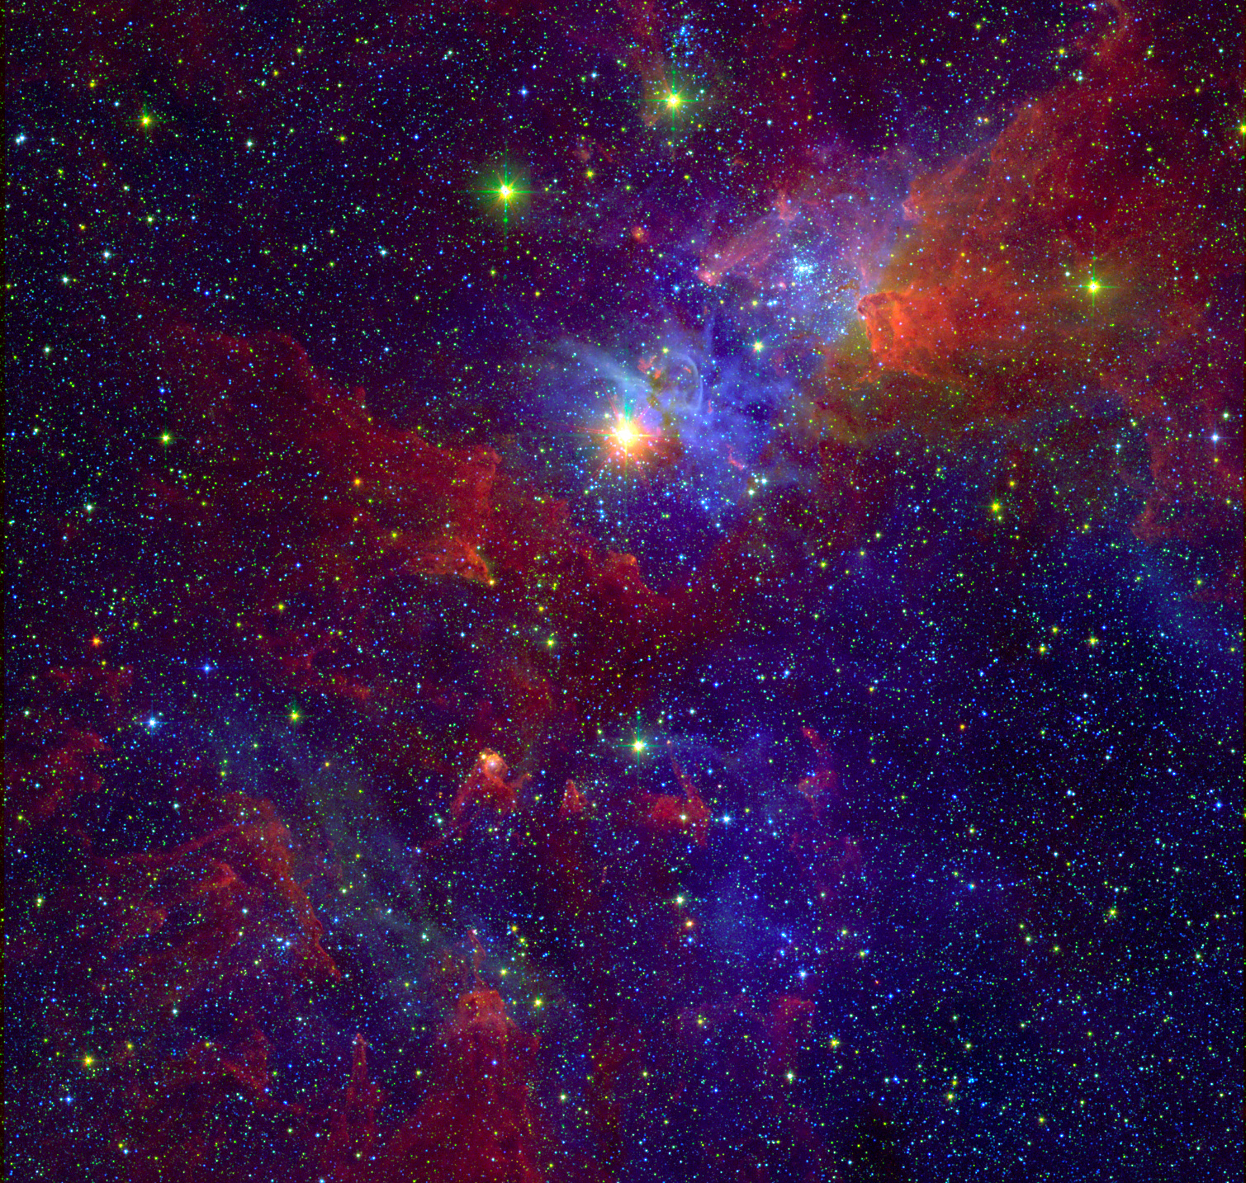

Методы машинного обучения для анализа переменных звёзд
Бакакин Валерий Дмитриевич
val-bakakin@yandex.ru
Жмелев Глеб Евгеньевич
Донецков Андрей Дмитриевич
1
30 мая 2025
рис.1 Звезда η Киля туманности NGC 3372.

Slide 2
СОДЕРЖАНИЕ
01 | Введение | 3
02 | Постановка задачи | 4
03 | Исходные данные и предварительная обработка Состав датасета для бинарной классификации Обработка дисбаланса классов | 5
04 | Бинарная классификация (Этап 1) Методы Результаты | 7
05 | Многоклассовая классификация (Этап 2) Подготовка выборки Модель Качество классификации Важность признаков | 10
06 | Выводы и дальнейшие шаги | 15
07 | Список литературы | 16
табл. 1 содержание.
2

Slide 3
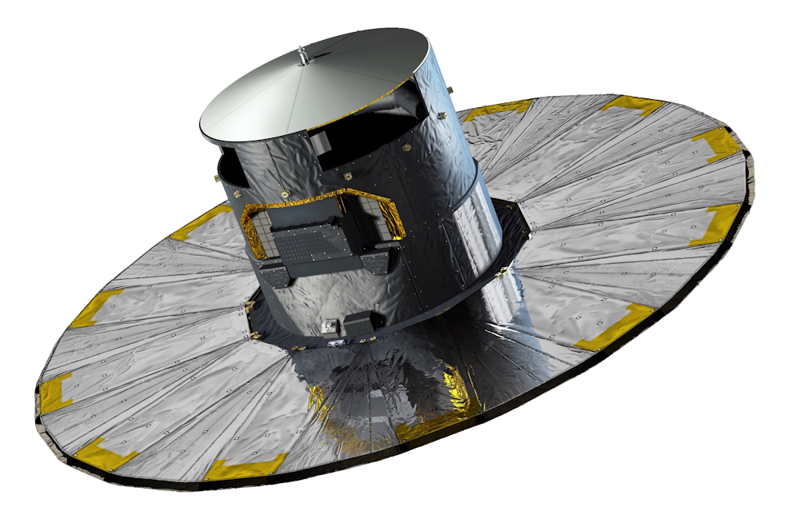
ВВЕДЕНИЕ
Переменные звезды играют важную роль в астрофизике
Калибровка расстояний
Внутренние процессы звезд
Взаимодействие в двойных системах
Большой объем астрономических данных делает необходимым применение автомотических методов классификации звезд
Цель: исследовать различные методы машинного обучения в задачах классификации звезд
рис.2 Gaia — космический телескоп оптического диапазона Европейского космического агентства (ЕКА). Измеряет расстояния и яркости. Данные с него использовались для обучения
3

Slide 4
ПОСТАНОВКА ЗАДАЧИ
Этап 1
Построить алгоритм, способный с высокой точностью отделять переменные звёзды от непеременных объектов.
Этап 2
На основе выборки VSX обучить модель, классифицирующую объекты по шести классам (Cepheids, Delta Scuti, Eclipsing, Long Period, Rotational, RR Lyrae)
4

Slide 5
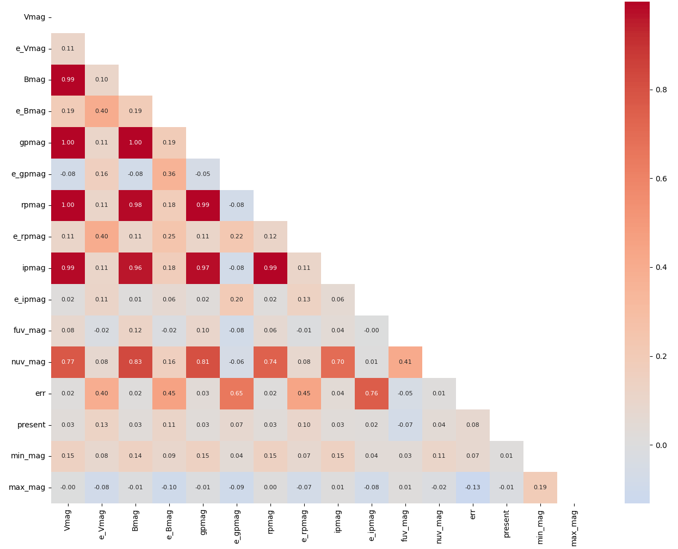
ИСХОДНЫЕ ДАННЫЕ И ОБРАБОТКА.
Состав датасета для бинарной классификации
Для Этапа 1 подготовлен датасет с ~60,000 записей, 34 признаками.
Первичный анализ выявил сильную корреляцию между фотометрическими величинами (рис. 3)
Для повышения точности моделей с помощью таких алгоритмов как RFE нами были отброшены наименее информативные из них.
рис.3 Матрица корреляций для используемого датасета.
5

Slide 6
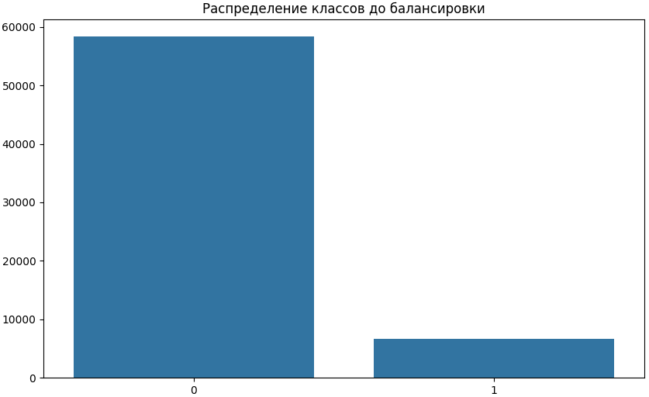
ИСХОДНЫЕ ДАННЫЕ И ОБРАБОТКА.
Обработка дисбаланса классов
Для коррекции дисбаланса использовано взвешивание классов в функции потерь для обеих моделей; для оценки моделей в первую очередь применялись метрики ROC-AUC, F1.
рис.4 распределение целевого признака present.
6

Slide 7
Бинарная классификация (Этап 1).
Методы
В решении этой задачи мы отдельно рассматривали модели для двух разных целей:
Модель с максимальной общей эффективностью (F1-score)
Модель с максимальной точностью на миноритарном классе
В обоих случаях наилучшие результаты показали модели машинного обучения, основанные на деревьях решений.
№ Задачи | Название | Параметры
1 | Градиентный бустинг (Sklearn) | n_estimators=1000, learning_rate=1, max_depth=3, class_weight
 | Случайный лес | n_estimators=1000, class_weight
2 | Градиентный бустинг (XGBoost) | n_estimators=124, learning_rate=0.82, class_weight
 | Случайный лес | n_estimators=650, max_features=17, class_weight
табл. 2 алгоритмы бинарной классификации.
7

Slide 8
Бинарная классификация (Этап 1).
Результаты
Алгоритм | Accuracy | Precision | Recall | F1 | ROC-AUC
Градиентный бустинг (Sklearn) | 0.939 | 0.684 | 0.713 | 0.698 | 0.838
Случайный лес | 0.943 | 0.693 | 0.764 | 0.727 | 0.863
табл. 3 метрики первой задачи.
Алгоритм | Accuracy | Precision | Recall | F1 | ROC-AUC
Градиентный бустинг (XGBoost) | 0.844 | 0.391 | 0.976 | 0.559 | 0.903
Случайный лес | 0.881 | 0.458 | 0.964 | 0.621 | 0.918
табл. 4 метрики второй задачи.
8

Slide 9
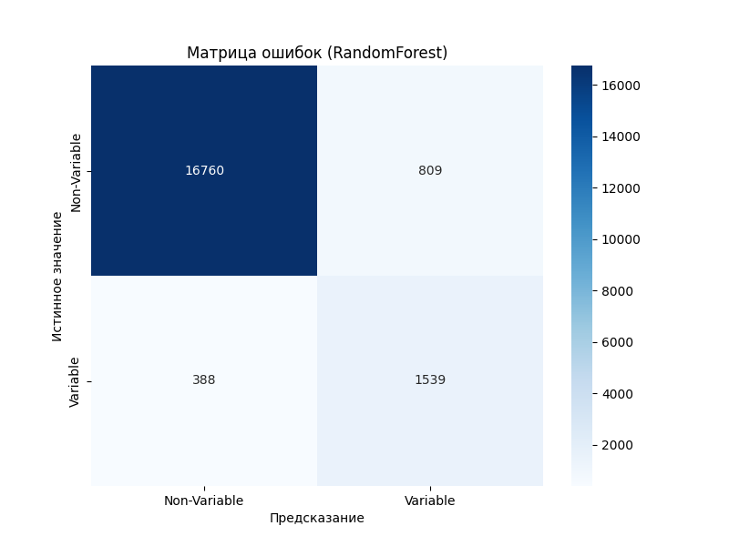
Бинарная классификация (Этап 1).
Результаты
рис. 5 матрица конфузий для случайного леса задачи 1.
9

Slide 10
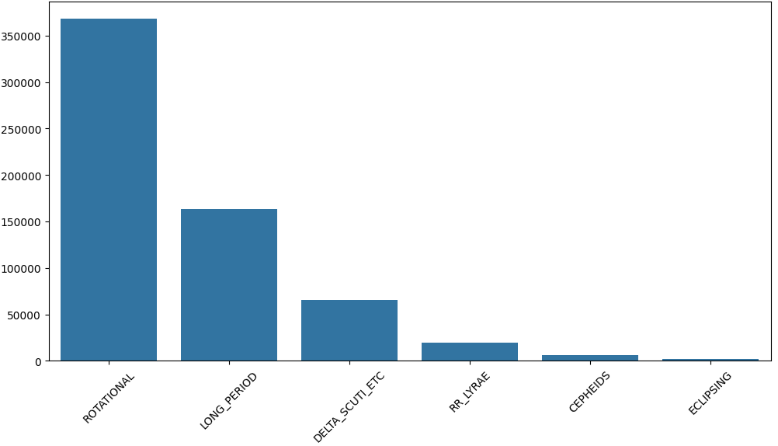
Многоклассовая классификация (Этап 2).
Подготовка выборки
Каталог AAVSO VSX был загружен через astroquery и преобразован в таблицу Parquet размера ~124,000 объектов.
Для уменьшения дисбаланса редкие классы были объединены, в результате оставлены шесть наиболее многочисленных типов.
рис.6 распределение классов переменных звезд.
10

Slide 11
Многоклассовая классификация (Этап 2).
Модель
В качестве базовой модели выбран полносвязный нейронный классификатор
Для категориальных признаков применён SMOTENC с целью синтеза миноритарных примеров
Архитектура | 3 скрытых слоя (512, 256, 128 нейронов), активация ReLU.
Регуляризация | Dropout 0.3, BatchNormalization.
Оптимизатор | Adam, learning_rate=0.001, class_weights.
Обучение | 50 эпох, early stopping по валидационному F1.
табл. 5 строение модели.
11

Slide 12
Многоклассовая классификация (Этап 2).
Качество классификации
Класс | Precision | Recall | F1 | Support
CEPHEIDS | 0.64 | 0.85 | 0.73 | 1,289
DELTA_SCUTI_ETC | 0.85 | 0.93 | 0.89 | 13,069
ECLIPSING | 0.11 | 0.88 | 0.19 | 378
LONG_PERIOD | 1.00 | 1.00 | 1.00 | 32,632
ROTATIONAL | 1.00 | 0.93 | 0.96 | 73,577
RR_LYRAE | 0.86 | 0.97 | 0.91 | 3,937
Accuracy | 0.95
Macro avg | 0.74 | 0.93 | 0.78 | 124,882
Weighted avg | 0.97 | 0.95 | 0.96 | 124,882
табл. 6 метрики по всем классам.
12

Slide 13
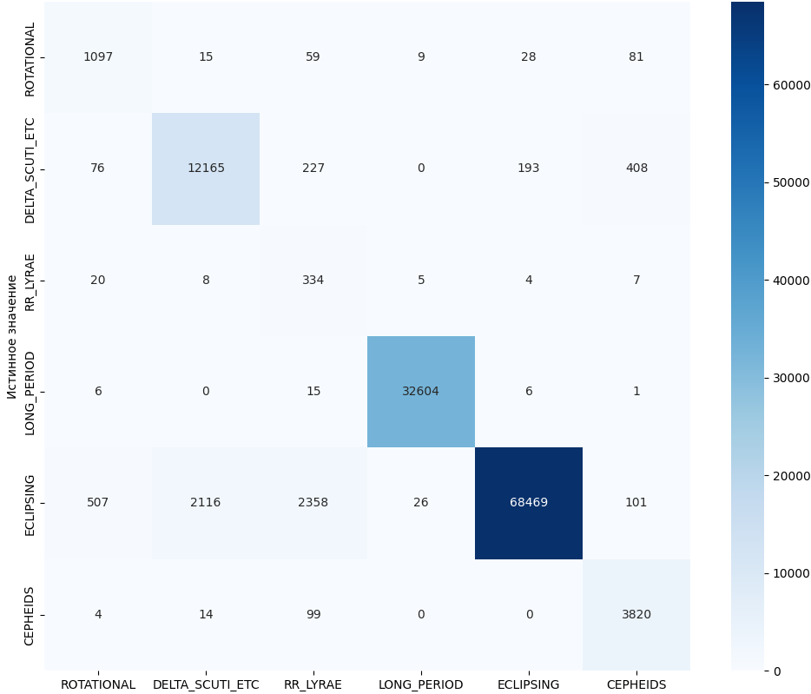
Многоклассовая классификация (Этап 2).
Качество классификации
13
рис. 7 матрица конфузий.

Slide 14
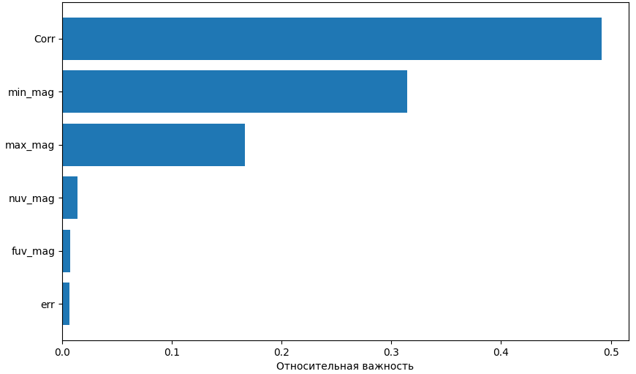
Многоклассовая классификация (Этап 2).
Важность признаков
Для интерпретации решающего леса, обученного на том же наборе, была построена диаграмма важности (рис. 8).
На вершине списка ожидаемо оказались амплитуда кривой блеска, логарифм периода и цветовые индексы
(G_BP - G_RP)
рис. 8 Важность признаков по импакт-фактору Gini.
14

Slide 15
ВЫВОДЫ И ДАЛЬНЕЙШИЕ ШАГИ
Построены бинарные классификаторы переменных звёзд. Лидерами стали:
Случайный лес с 0.727 F1
Сравнимые результаты у XGBoost и случайного леса Recall выше 0.96 при высоком ROC-AUC
Создана первичная мультиклассовая модель с суммарной точностью 95%. Проблемой остаётся качество на редких и смешанных типах ECLIPSING
Дальнейшая работа сосредоточена на:
расширении тренировочного набора за счёт каталогов OGLE и ZTF;
экстракции временных признаков период L-S, амплитуда, статистики формы кривой;
переходе к гибридной архитектуре CNN+LSTM, обрабатывающей фазированные кривые блеска напрямую.
15

Slide 16
СПИСОК ЛИТЕРАТУРЫ
[1] Р. Н. Карачурин. Методы машинного обучения для анализа переменных звёзд. 2025.
[2] Bazin et al. “Photometric light curves classification with machine learning”. arXiv preprint,
2019. URL: https://ar5iv.labs.arxiv.org/html/1909.05032.
[3] Kim et al. “Variable star classification with machine learning methods”. Monthly Notices
of the Royal Astronomical Society, 491:3805–3816, 2020. URL: https://academic.oup.com/mnras/article/491/3/3805/5625784.
[4] Mackenzie et al. “Deep multi-survey classification of variable stars”. arXiv preprint, 2018.
URL: https://ar5iv.labs.arxiv.org/html/1810.09440.
[5] Bal´azs, Cs¨org˝o et al. “Image-based classification of variable stars – First results on OGLE
data”. arXiv preprint, 2020. URL: https://ar5iv.org/abs/2006.07614.
[6] Cox, J. P. “Stellar Pulsation Theory”. Annual Review of Astronomy and Astrophysics,
18:15–42, 1980.
[7] Drake, A. J. et al. “The Catalina Real-time Transient Survey (CRTS)”. 2009. URL: http://crts.caltech.edu/.
[8] Freedman, W. L. and B. F. Madore. “The Hubble Constant”. Annual Review of Astronomy
and Astrophysics, 48:673–710, 2010.
[9] Goodfellow, I., Y. Bengio and A. Courville. Deep Learning. MIT Press, 2016.
[10] Hilditch, R. W. An Introduction to Close Binary Stars. Cambridge University Press, 2001.
[11] Nun, I. et al. “Deep multi-survey classification of variable stars”. arXiv preprint, 2018.
URL: https://ar5iv.org/abs/1810.09440.
[12] Nun, I., C. Mackenzie, J. Long et al. “Deep multi-survey classification of variable stars”.
Monthly Notices of the Royal Astronomical Society, 491(3):3805–3816, 2020.
[13] Riess, A. G. et al. “A 2.4% Determination of the Local Value of the Hubble Constant”.
The Astrophysical Journal, 826(1):56, 2016.
[14] Skrutskie, M. F. et al. “The Two Micron All Sky Survey (2MASS)”. Astronomical Journal,
131:1163, 2006.
[15] Wright, E. L. et al. “The Wide-field Infrared Survey Explorer (WISE): Mission Description
and Initial On-orbit Performance”. Astronomical Journal, 140:1868–1881, 2010.
16

